Slide 1
Маршрут по реке керженец
Выполнил ученик 10 класса
Калинин Никита

Slide 2
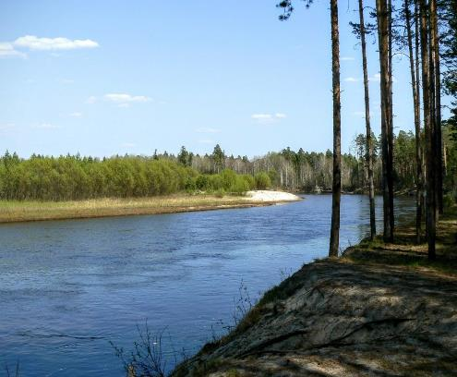
Река Керженец популярна среди любителей водных путешествий. Среди главных достоинств реки — чистая вода, пляжи, малая населённость, сосновые и дубовые леса на берегах. Керженец также привлекает любителей старины своими старообрядческими памятниками.

Slide 3
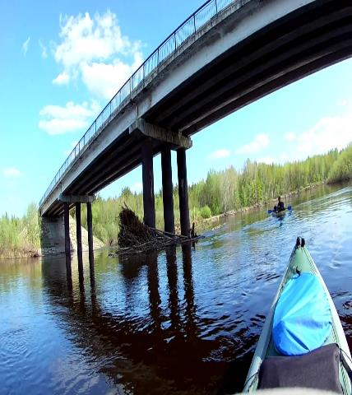
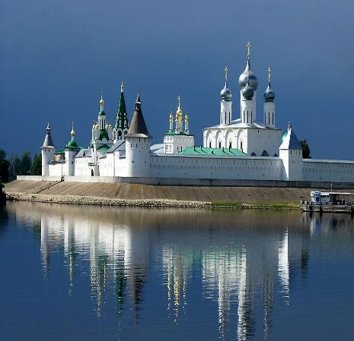
Старт нашего маршрута:мост через р.Керженец около с.Ивановское
Финиш:Макарьевский монастырь

Slide 4
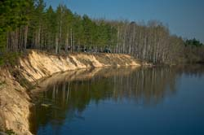
Традиционные места стартов сплавов — у деревни Озеро и посёлка Керженец или села Быдреевка, куда с привокзальной площади города Семёнова ходит автобус. Заканчиваются маршруты в Макарьеве.

Slide 5
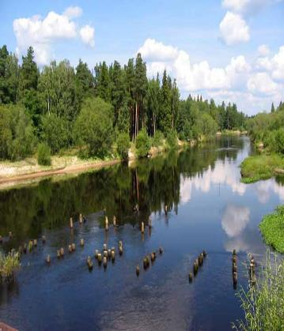
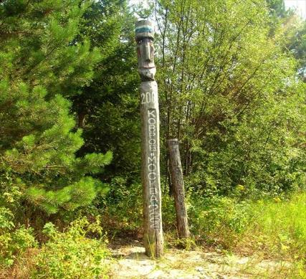
В верховьях Керженец — река шириной 15—20 метров, русло песчаное, на берегах — рощи и луга. Старообрядческие места начинаются за д. Гавриловка. Вблизи реки Санохты, правого притока Керженца, сохранились старообрядческие кладбища.

Slide 6
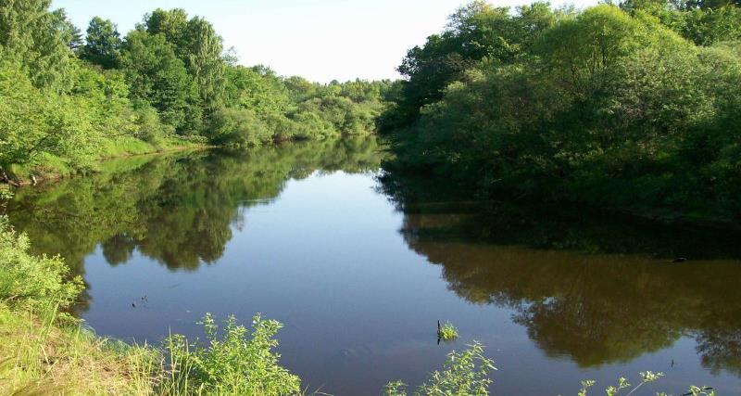
В среднем течении у посёлка Рустай русло загрязнено остатками лесосплава. После впадения слева реки Большая Чёрная берега понижаются, на них появляются густые мелкорослые сосновые леса.

Slide 7
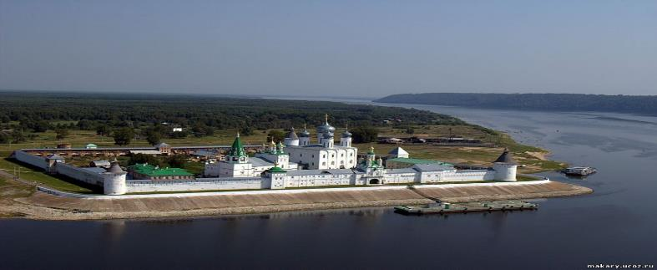
В нижнем течении ширина реки возрастает, а скорость течения уменьшается из-за подпора Чебоксарской ГЭС на Волге. Берега покрыты лугами и дубравами.
На левом берегу р.Керженец при его впадении в Волгу расположен Макарьевский монастырь, у стен которого проводились Нижегородские ярмарки.

